Slide 1
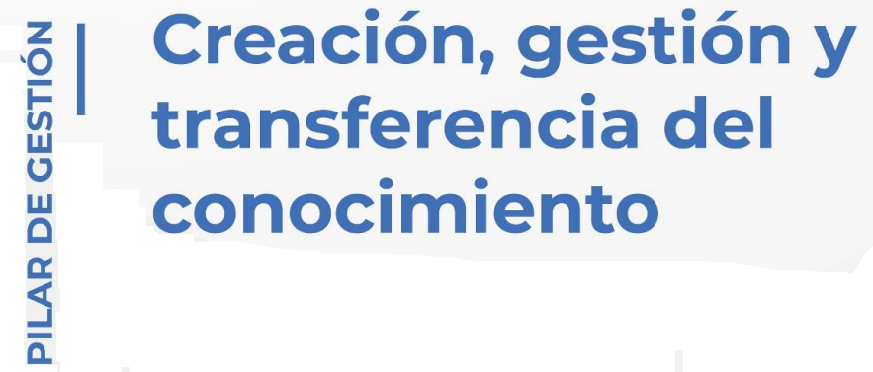
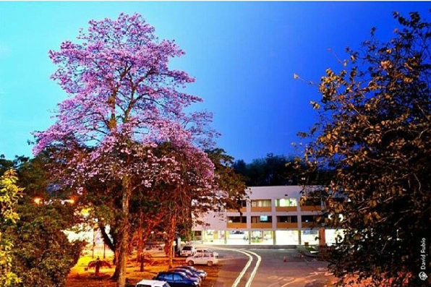
16
Proyecto
Vinculación de los estudiantes en el entorno a través de las prácticas universitarias

Slide 2
Información general del proyecto
Código del proyecto | PDI2028 – CGT - 16
Dependencia responsable del proyecto | Vicerrectoría de Investigaciones, Innovación y Extensión
Pilar de Gestión | Creación, Gestión y Transferencia del conocimiento
Programa | Consolidación de la investigación institucional con impacto en la sociedad y reconocimiento nacional e internacional
Procesos asociados (Sistema Integral de Gestión) | Misionales - Investigación e Innovación
Factores de calidad institucional a los que apunta el proyecto | 1. Misión y proyecto institucional
 | 2. Estudiantes
 | 3. Profesores
 | 4. Procesos académicos
 | 5. Visibilidad nacional e internacional
 | 6. Investigación y creación artística
 | 7. Pertinencia e impacto social
Otras instancias o dependencias participantes | Facultades, Programas Académicos, Estudiantes
Programas a los cuales le aporta indirectamente el proyecto | Gestión curricular
 | Internacionalización integral de la Universidad
 | Gestión de egresados
 | Consolidación de la Extensión institucional con impacto en la sociedad y reconocimiento nacional e internacional
 | Articulación interna para la gestión del contexto
 | Formación Vivencial
Objetivos de Desarrollo Sostenible (ODS) a los cuales le aporta el proyecto | 4. Garantizar una educación inclusiva, equitativa y de calidad y promover oportunidades de aprendizaje durante toda la vida para todos
 | 8. Promover el crecimiento económico sostenido, inclusivo y sostenible, el empleo pleno y productivo y el trabajo decente para todos
 | 16. Promover sociedades justas, pacíficas e inclusivas
16. Vinculación de los estudiantes en el entorno a través de las prácticas universitarias

Slide 3
Identificación del problema, necesidad u oportunidad
Actualmente desde la Vicerrectoría de Investigaciones, innovación y extensión se ha identificado la necesidad de articular la oferta y demanda para la realización de prácticas universitarias, visibilizándose una desarticulación en tres vías, la primera los procesos institucionales complejos, la capacidad de oferta de escenarios de práctica limitada y el desinterés por parte de estudiantes de ejecutar prácticas, lo que puede impactar negativamente la posibilidad de fortalecer sus habilidades y poner en práctica las competencias teóricas adquiridas durante su carrera para fortalecer su perfil profesional, esto ocasiona que los estudiantes tengan dificultades con obtener su primer empleo y que se debilite la relación Universidad - Empresa.
Problema Central | Causas directas | Causas Indirectas
Deficiente articulación entre oferta y demanda de escenarios de prácticas para estudiantes | Complejidad en los procesos administrativos para la vinculación de estudiantes | 1.1 Requerimientos de los entes de control 1.2 Sistema de información obsoleto 1.3 Cumplimiento de los requisitos para hacer práctica
 | Insuficientes escenarios de ofertas de prácticas o condiciones deficientes. | 2.1 Desconocimiento del programa de prácticas por parte de las Empresas de la región 2.2 Recursos económicos limitados de las empresas 2.3 Acompañamiento insuficiente por parte de la Universidad a las empresas 2.4 Empresario prefiere vincular estudiantes de otras instituciones 2.5 Las empresas no ofrecen una remuneración acorde al perfil del estudiante
 | Desinterés del estudiante para participar en la ejecución de práctica universitaria | 3.1 Estrategias de promoción limitadas 3.2 Desarticulación entre los programas académicos y la oficina de prácticas universitarias 3.3 Carencia de un espacio que permita conocer las empresas que ofertan prácticas universitarias 3.4 Múltiples opciones académicas para obtener título de pregrado.
 | Efectos directos | Efectos indirectos
 | Ausencia de legalización de las prácticas ejecutadas por los estudiantes de acuerdo a los procedimientos establecidos | 1.1 Prácticas ejecutadas sin aval y cumplimiento de requisitos mínimos 1.2 Pérdidas de Escenarios de prácticas
 | Bajos niveles de oportunidad de los estudiantes para desarrollar práctica | 2.1.Disminución de los indicadores institucionales 2.2 Decreciente relación universidad empresa
 | Baja experiencia profesional en egresados. | 3.1Incremento en los índices de desempleo en los egresados recién graduados 3.2 Aumento del empleo informal en la región
16. Vinculación de los estudiantes en el entorno a través de las prácticas universitarias

Slide 4
Descripción del proyecto
Involucrados
Unidades organizacionales: Facultades, Programas Académicos
Beneficiarios: Comunidad en general - Brindar a la comunidad profesionales generadores de mejoras estratégicas que contribuyes al enriquecimiento de las condiciones del medio social.
Estudiantes - A quienes se garantiza una formación integral que haga competitivo su perfil profesional
Empresarios - Durante su práctica los estudiantes atienden problemas concretos de las empresas y aportan su conocimiento para innovar los procesos de la organización.
Facultades y programas académicos
Entidades externas a la UTP: Empresas, Instituciones Gubernamentales, organizaciones sociales, Comunidad en General.
Este proyecto tiene como objetivo la definición de diferentes estrategias enfocadas a los grupos de interés identificados, que promuevan la vinculación de los estudiantes de pregrado de la Universidad al programa de prácticas universitarias, tanto empresariales como académicas que garantice su formación integral y se fortaleza la relación con la Empresa a nivel nacional e internacional.
16. Vinculación de los estudiantes en el entorno a través de las prácticas universitarias

Slide 5
Objetivos del proyecto
General
Articular la oferta y demanda de escenarios de prácticas que fortalezca la vinculación de estudiantes en el entorno.
Específicos
16. Vinculación de los estudiantes en el entorno a través de las prácticas universitarias
Optimizar los procedimientos institucionales para la ejecución de prácticas universitarias.
Incrementar el número de ofertas de práctica para los estudiantes de la Universidad.
Promocionar el programa de prácticas universitarias

Slide 6
Planes operativos
Plan operativo | Acciones
Mejoramiento continuo programa prácticas Universitarias | Revisión de la pertinencia de los trámites requeridos para que los estudiantes se vinculen a prácticas . Actualización del sistema de información de las prácticas universitarias. Actualización del acuerdo que reglamenta las prácticas universitarias. Reducir tiempos requeridos entre cada tramite. Revisión de los requerimientos procedimentales de los entes de control. Seguimiento a las prácticas universitarias en ejecución. Participación en redes de fortalecimiento de prácticas. Asesoría y acompañamiento permanente a la comunidad estudiantil, docentes y empresarios. Consolidación de la evaluación de las prácticas y retroalimentación a programas académicos.
Estrategias de fortalecimiento de Ofertas de práctica universitaria | Acompañamiento a las empresas que tienen estudiantes en práctica. Visitas a empresas para gestionar nuevos escenarios de práctica. Asesoría a empresarios para la oferta de prácticas. Visitas para gestionar el incremento de cupos para estudiantes en las empresas actualmente vinculadas. Socialización de beneficios tributarios para empresarios que cumplen cuota de aprendizaje. Consolidación y gestión de base de datos empresas a nivel nacional e internacional.
Estrategias de promoción y difusión del programa de prácticas en la comunidad estudiantil | Definición de los contenidos del taller de prácticas. Ejecución del taller de prácticas para promoción de prácticas. Promoción en medios digitales del programa de prácticas. Programación de feria universitaria para la promoción de prácticas. Estrategias para promoción por facultades con estudiantes de últimos semestres. Estrategias de promoción interna de ofertas de práctica
16. Vinculación de los estudiantes en el entorno a través de las prácticas universitarias

